Slide 1
Linux Bilgi Alma Sistemi
Dr. Cengiz Güngör

Slide 2
Linux Yardım Dökümanları
«help» (--help, -h) Özet, parametrelerin anlamı
  Kullanımı: cp --help
«man» Kullanım dökümanı ve örnekler
  Kullanımı: man cp
Yukarıdaki komutları kullanarak bir komut hakkında yardım alabilir ve kullanabileceğimiz parametreleri görebiliriz.

Slide 3
Örnek ‘- -help’: Tüm bilgiyi döker, çıkar
> cp --help
Usage: cp [OPTION]... [-T] SOURCE DEST
or: cp [OPTION]... SOURCE... DIRECTORY
or: cp [OPTION]... -t DIRECTORY SOURCE...
Copy SOURCE to DEST, or multiple SOURCE(s) to DIRECTORY.
Mandatory arguments to long options are mandatory for short options too.
-a, --archive same as -dR --preserve=all
--attributes-only don't copy the file data, just the attributes
--backup[=CONTROL] make a backup of each existing destination file
-b like --backup but does not accept an argument
--copy-contents copy contents of special files when recursive
-d same as --no-dereference --preserve=links
-f, --force if an existing destination file cannot be
opened, remove it and try again (this option
is ignored when the -n option is also used)
-i, --interactive prompt before overwrite (overrides a previous -n
option)

Slide 4
Örnek ‘man’: Yön tuşları, boşluk, enter ile etkileşimlidir. Esc ve Q ile çıkılır.
> man cp
CP(1) User Commands CP(1)
NAME
cp - copy files and directories
SYNOPSIS
cp [OPTION]... [-T] SOURCE DEST
cp [OPTION]... SOURCE... DIRECTORY
cp [OPTION]... -t DIRECTORY SOURCE...
DESCRIPTION
Copy SOURCE to DEST, or multiple SOURCE(s) to DIRECTORY.
Mandatory arguments to long options are mandatory for short options
too.
-a, --archive
same as -dR --preserve=all
--attributes-only
don't copy the file data, just the attributes

Slide 5
Donanım bilgileri
Aşağıdaki komutu terminal üzerinden çalıştırarak donanım listesine ulaşabilirsiniz.
> sudo lshw -short
Daha detaylı çıktı için;
> sudo lshw
‘lspci’ PCI bilgileri içindir. (uzun bir liste)

Slide 6
Donanım bilgileri
CPU hakkında bilgi almak için (Makine 8 çekirdek imiş) :
  > cat /proc/cpuinfo
  processor : 0
  vendor_id : GenuineIntel
  cpu family : 6
  model : 79
  model name : Intel(R) Xeon(R) CPU E5-2620 v4 @ 2.10GHz
  stepping : 1
  microcode : 0xb000012
  cpu MHz : 1200.000
  cache size : 20480 KB
  physical id : 0
  siblings : 16
  core id : 0
  cpu cores : 8
  . . .

Slide 7
Donanım bilgileri
CPU sanal çekirdek sayısı hakkında bilgi almak için, aşağıdaki komutun kaç satır döndürdüğüne bakılır:
  Bu makinede 16 satır döndü…
  > cat /proc/cpuinfo | grep cores
  cpu cores : 8
  cpu cores : 8
  cpu cores : 8
  cpu cores : 8
  cpu cores : 8
  . . .

Slide 8
Bellek Bilgileri
Sistemin ne kadar bellek miktarına sahip olduğunu aşağıdaki komut ile öğrenebilirsiniz.
  Bu makinede 64GB varmış.
  -m yerine –h derseniz GB olarak verir.
> free -m
total used free shared buff/cache available
Mem: 64134 1674 682 3238 61777 58697
Swap: 32191 36 32155

Slide 9
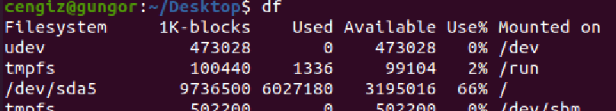
Disk Bilgileri
Sistemdeki fiziksel ve sanal diskler için
> sudo fdisk –l
demeniz yeterlidir.
Sistemdeki disklerin boş kısımları ‘df’ (disk free) komutuyla öğrenilir.
> df
  root (yani / kısmı) önemli %66 doluymuş.
  Aynı komutu ‘df –h’ olarak çağırırsak, K,M,Gbyte olarak listeler.

Slide 10
Dosya Boyutları
‘du dizin’ komutuyla o dizinde bulunan bütün dosyaları ve onların boyutlarını görebiliriz.
‘du –h’ parametresi ile kullanıldığında ise aynı dosyaları KB, MB ve GByte cinsinden görebiliriz.
‘du –sh /etc/passwd’ gibi bir komutla bir dosyanın boyutunu öğrenebiliriz.
  4.0K /etc/passwd sonucu döndü.

Slide 11
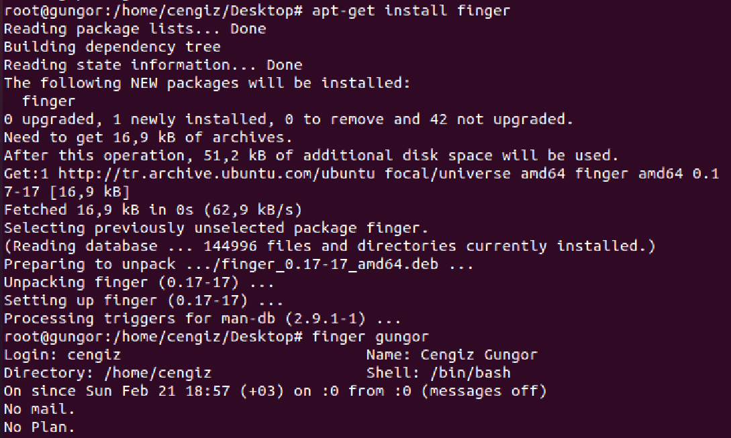
Kullanıcı hakkında bilgi almak
‘finger’ komutudur, kurulu değilse kurunuz.

Slide 12
Kullanıcı Bilgileri
Last ile son aktiviteler görülüyor.
  > last
  gungor pts/1 78.164.205.10 Mon Feb 22 03:52 still logged in
  gungor pts/0 78.164.205.10 Mon Feb 22 03:40 still logged in
  gungor pts/0 78.164.205.10 Sun Feb 21 18:25 - 20:38 (02:12)
  gungor pts/0 78.164.205.10 Sun Feb 21 12:17 - 15:10 (02:53)
  . . .

Slide 13
Kullanıcı Bilgileri
uptime ile son reboottan beridir toplam aktiviteler görülüyor.
  > uptime
  04:10:24 up 139 days, 15:03, 5 users, load average: 0.00, 0.01, 0.05
İnceleme sonucu bir kullanıcıyı sistemden atmak mı lazım oldu?
  ‘userdel’ komutu ile bir kullanıcıyı sistemden silebiliriz ama dosyaları saklanır.
  ‘userdel -r <kullanıcı ismi>’ ile hem kullanıcı hem de o kullanıcının dosyalarını silebiliriz.

Slide 14
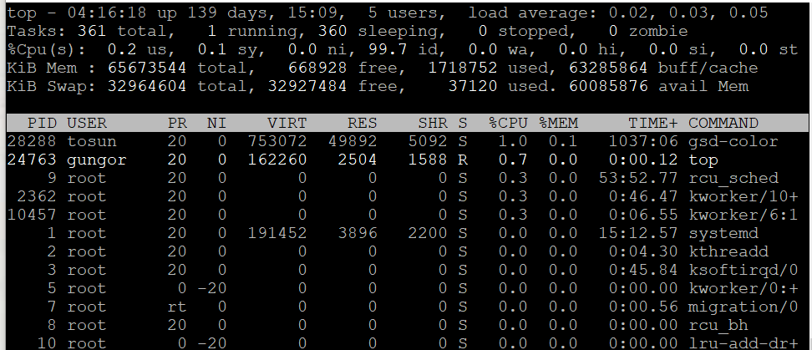
Süreçler hakkında bilgiler (canlı)
‘top’ komutu canlı olarak süreçleri verir.
    Ctrl-C ile çıkılıyor.

Slide 15
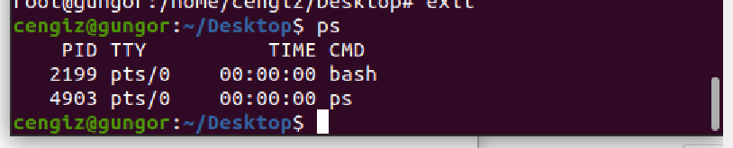
Süreçler hakkında bilgiler
‘ps’ komutu çalışan süreçlerimizi verir.
Eğer bir süreç çakılırsa (2199 mesela), terminalden, o da mümkün değilse başka makineden root olup şu komutla sonlandırın.
  Burada -9 : "Send signal" demektir.
    > kill -9 2199

Slide 16
Çalışma seviyeleri
Linux sistemlerde programların çalıştığı seviyeler vardır
Bunlar genellikle dağıtımlar tarafından tekrar belirtilir ama en çok kullanılan çalışma seviyeleri aşağıda verilmiştir.
  0: Sistemin hiç bir servisinin çalışmadığı ve kapatma
  işlemlerinin başladığı seviye.
  1: Tek kullanıcılı çalışma seviyesi. Sistem bakımı için
  kullanılabilir.
  2: Çok kullanıcılı çalışma seviyesi
  3: Ağ destekli çok kullanıcılı çalışma seviyesi
  4: Bu çalışma seviyesi kullanılmaz.Kullanıcı tarafından özel
  olarak tanımlanabilir.
  5: GUI çalıştığı seviye.
  6: Sistemi yeniden başlatma(reboot) seviyesi.

Slide 17
Sistemi kapatmak
‘init’ komutuyla 0. çalışma seviyesine geçiş yapabiliriz. (init 0)
‘shutdown -h now’ komutuyla da sistemi kapatabiliriz.
  Ya da now+30 (30dk) gibi zaman ekleyebiliriz.
‘halt’ komutunu kullanarak da sistemi kapatabiliriz

Slide 18
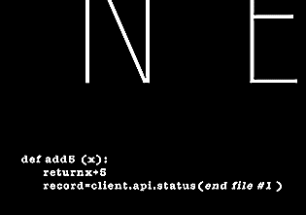
> shutdown -h now

